Slide 1
РАЗРАБОТКА ПРОТОТИПА СРЕДЫ ДЛЯ НАПИСАНИЯ И ВИЗУАЛЬНОЙ ОТЛАДКИ ПРОГРАММ НА ЯЗЫКЕ PROLOG

Slide 2
Парадигмы программирования
Императивные языки
Декларативные языки

Slide 3
Примеры реализаций
Visual Prolog
GNU Prolog
Bprolog
SWI-Prolog
…

Slide 4
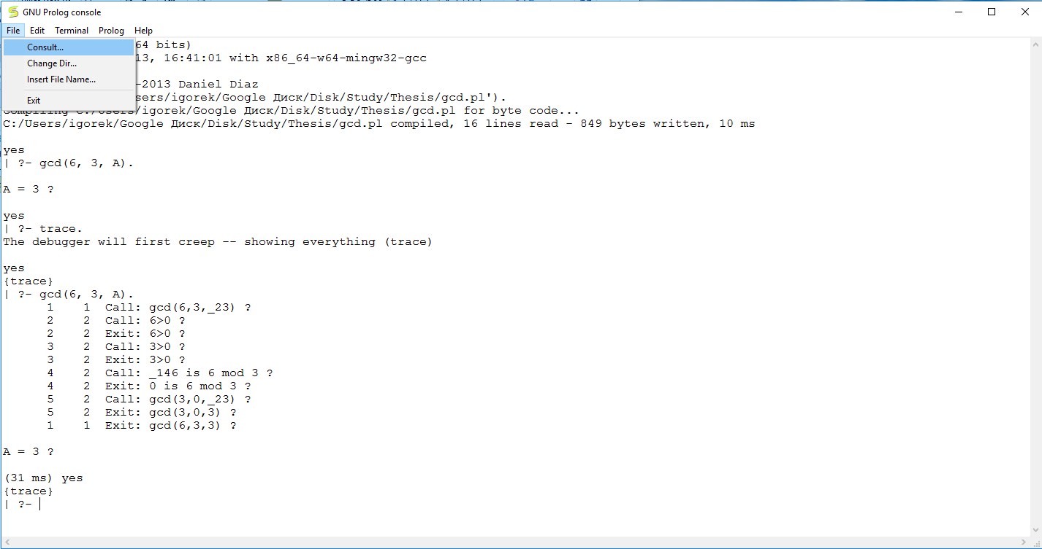
GNU Prolog

Slide 5
GNU Prolog
Плюсы
Простота
ISO Prolog
Трассировка
Минусы
Отсутствие визуальной отладки
Слабый редактор кода

Slide 6
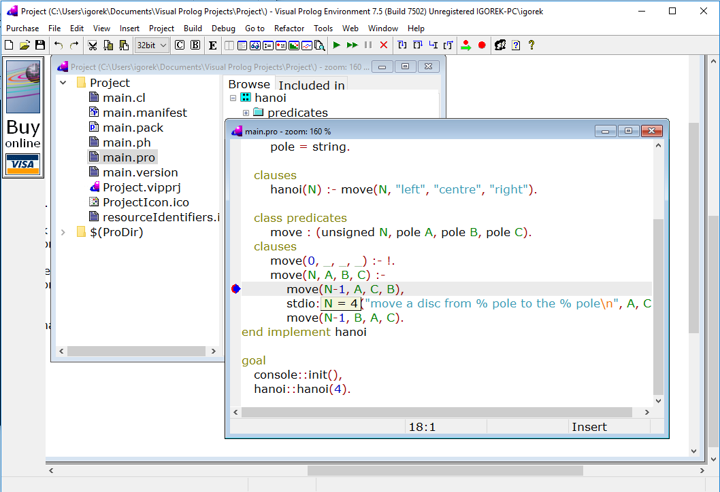
Visual Prolog

Slide 7
Visual Prolog
Плюсы
Редактор кода
Визуальный отладчик
Большой набор инструментов
Минусы
Свой стандарт языка
Сложность
Смешение парадигм

Slide 8
Инструменты разработки
Visual Studio 2015 + Visual Studio Sdk
Visual Studio Extensibility
C#

Slide 9
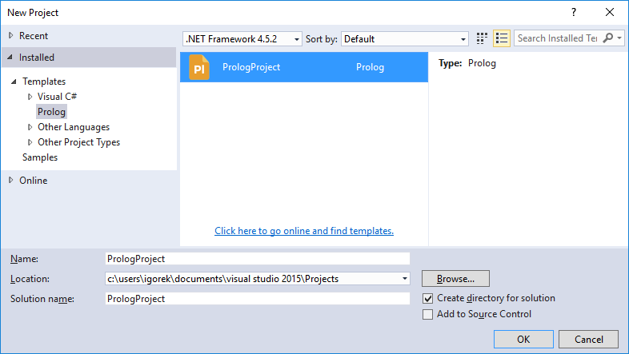
Шаблон проекта

Slide 10
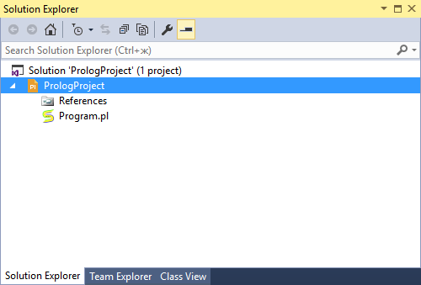
Шаблон проекта

Slide 11
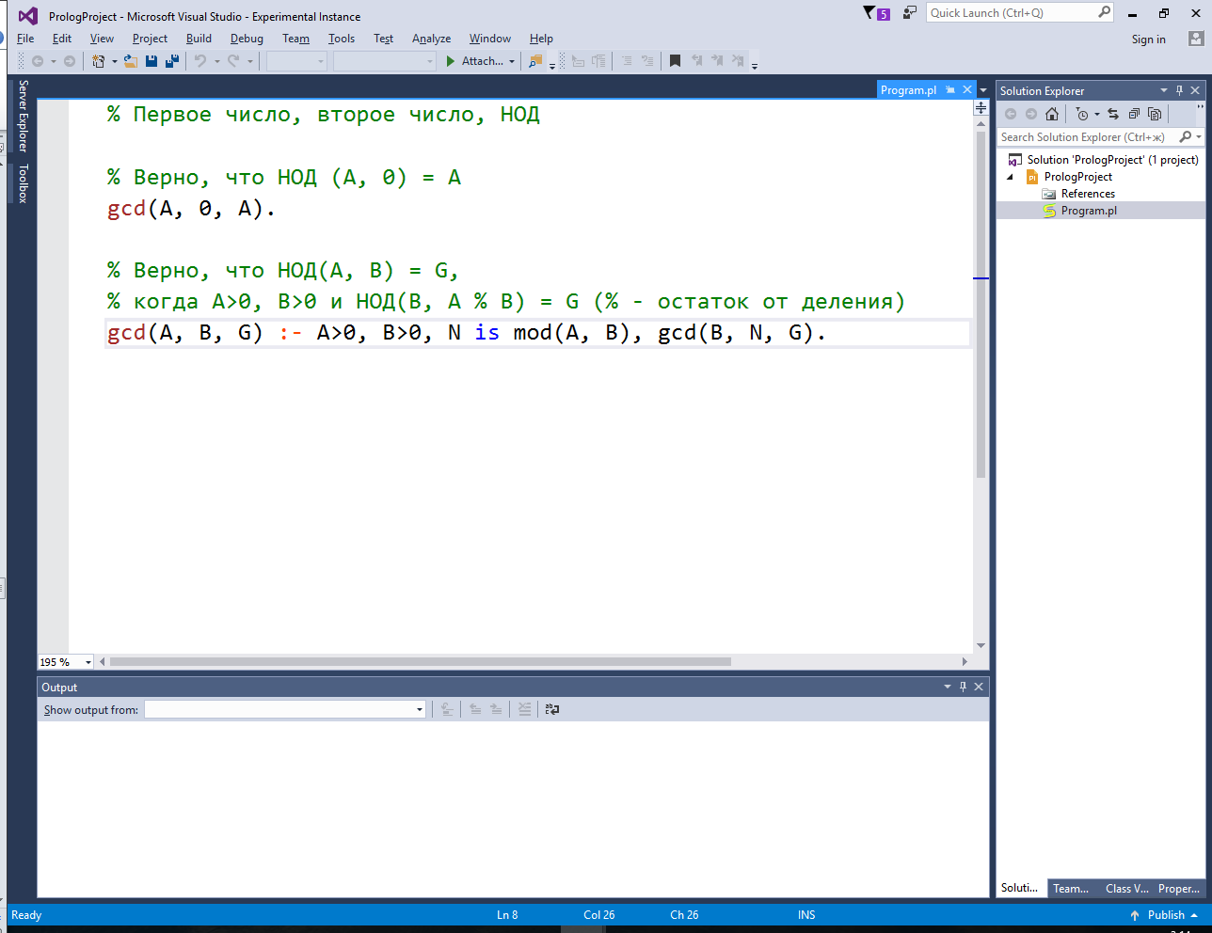
Редактор кода

Slide 12
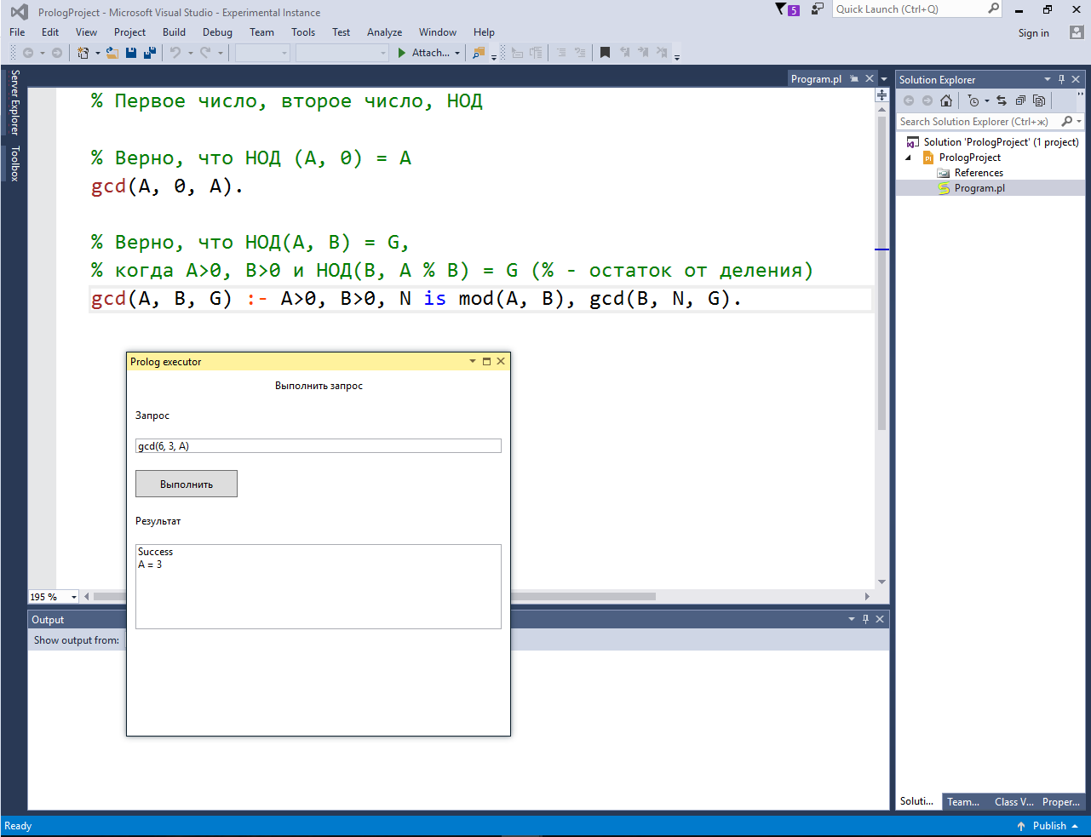
Окно выполнения

Slide 13
Общие подходы к отладке
Императивный подход
Статический анализ кода

Slide 14
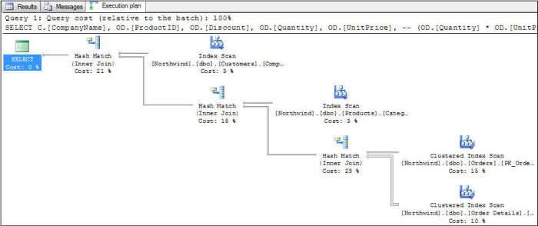
Подходы с визуализацией

Slide 15
Результаты
Рассмотрены популярные среды для языка Prolog
Изучены возможности создания расширений в Visual Studio
Реализован прототип среды разработки
Предложены три концепции для отладки программ на логических языках

